Slide 1
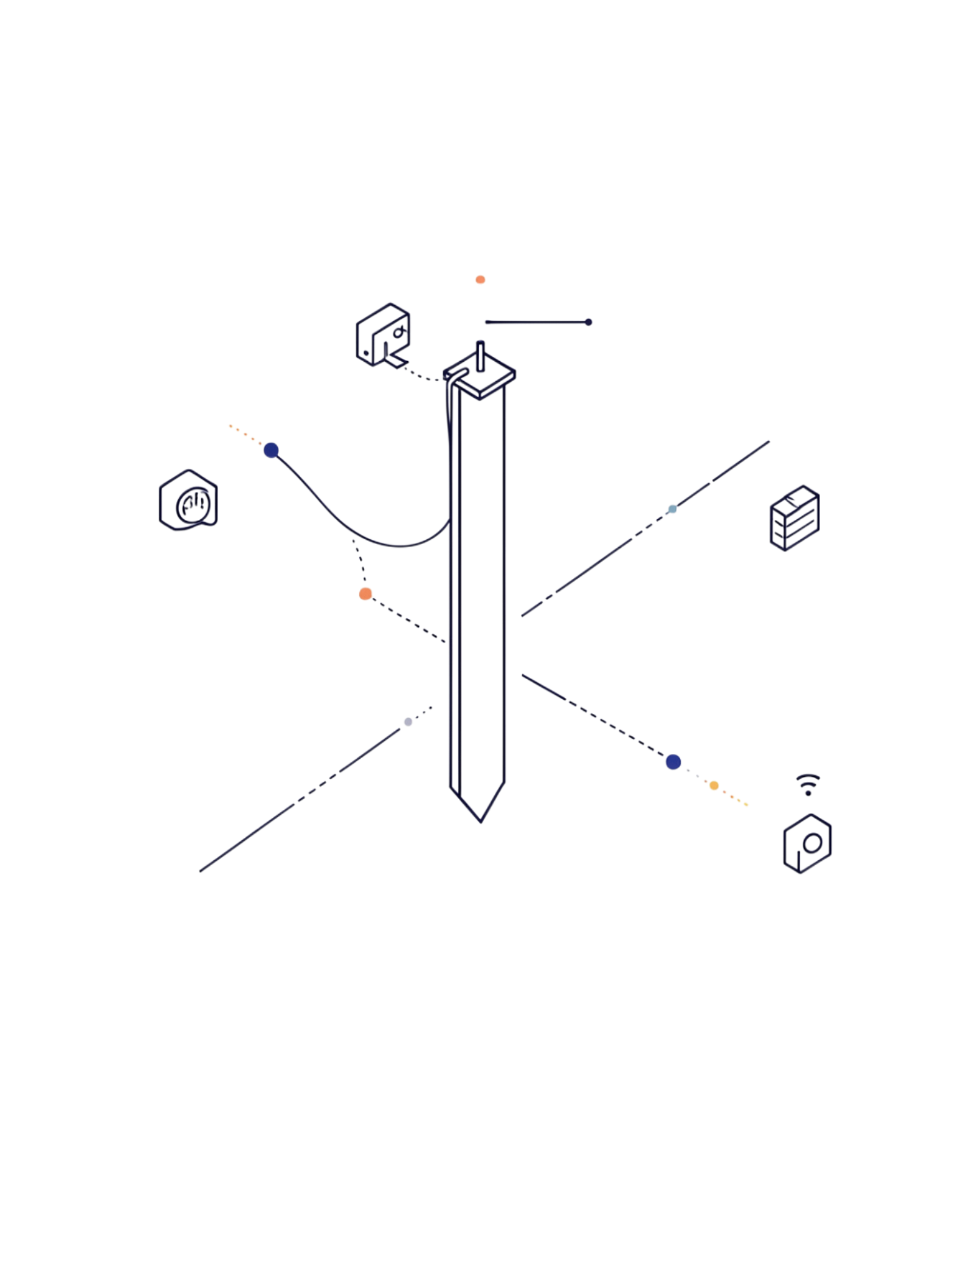
Miért kell földelni?
A védővezető és az érintésvédelem alapjai — 9. évfolyam, Villamos alapismeretek, 29. hét

Slide 2
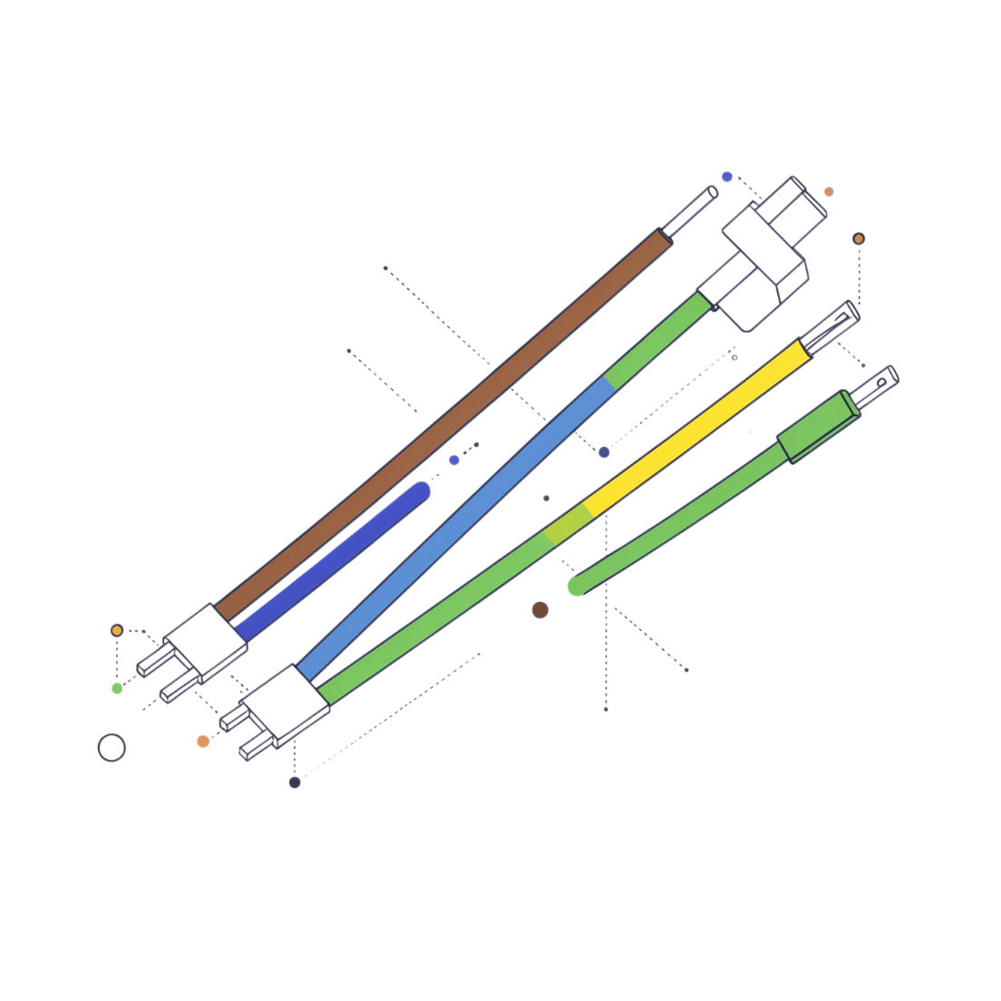

Az L, N és PE vezetők
L — Fázis (barna)
N — Nulla (kék)
PE — Védő (zöld/sárga)
Az áramot szállítja a készülékhez. Ez az „aktív" vezető.
Az áramot visszavezeti a hálózatba. Együtt dolgozik az L-lel.
Biztonsági kapcsolat a földdel. Hiba esetén véd az áramütéstől.

Slide 3
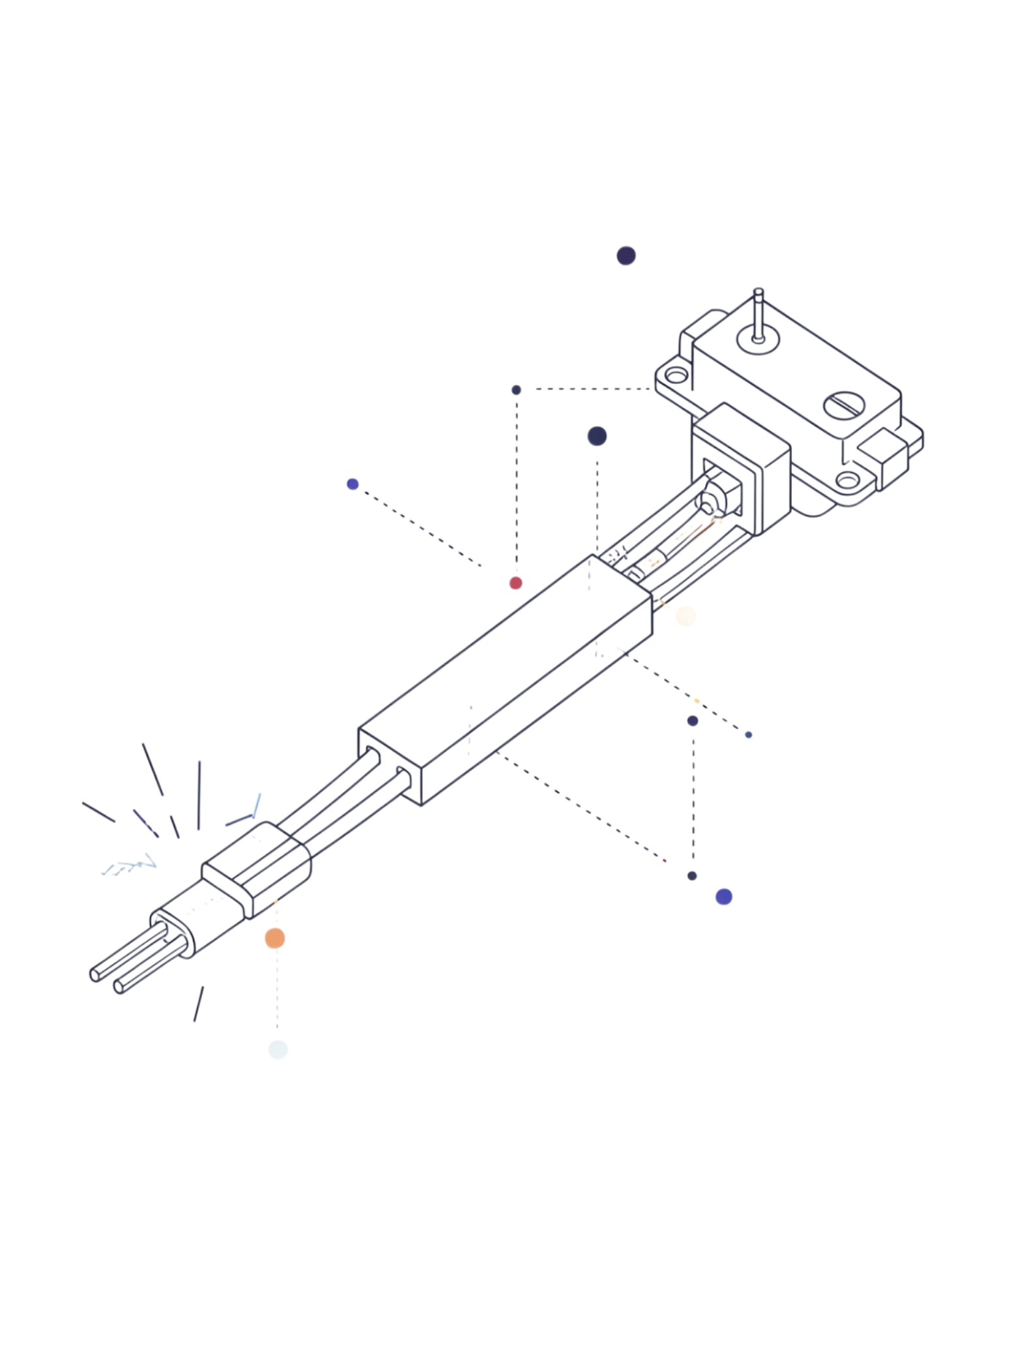



Mi a testszárlat?
Normál állapot
A fázis­vezető csak az áramkörben folyik — a fémtest feszültségmentes.
Sérült szigetelés
A fázisvezető hozzáér a készülék fémtestéhez — veszélyes feszültség jelenik meg.
Testszárlat
Az ember megérinti a fémtestet — áramütés veszélye áll fenn.

Slide 4
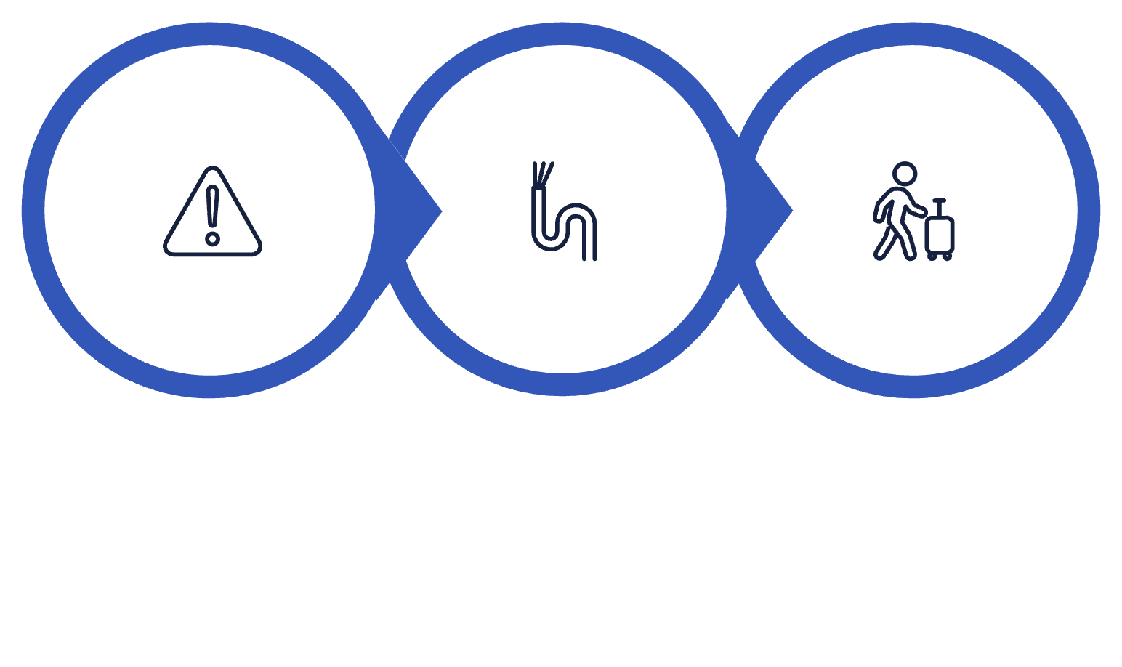
Hogyan véd a PE vezető?
1. lépés
Testszárlat keletkezik — feszültség jelenik meg a fémtesten.
2. lépés
Az áram a PE vezetőn keresztül a földbe folyik.
Testszárlat
Áram a PE-n
ÁVK lekapcsol
3. lépés
A PE vezető biztonsági útvonalat biztosít: az áram emberek helyett a földbe folyik, az ÁVK pedig azonnal lekapcsol.
Az ÁVK azonnal lekapcsol — te biztonságban vagy.

Slide 5
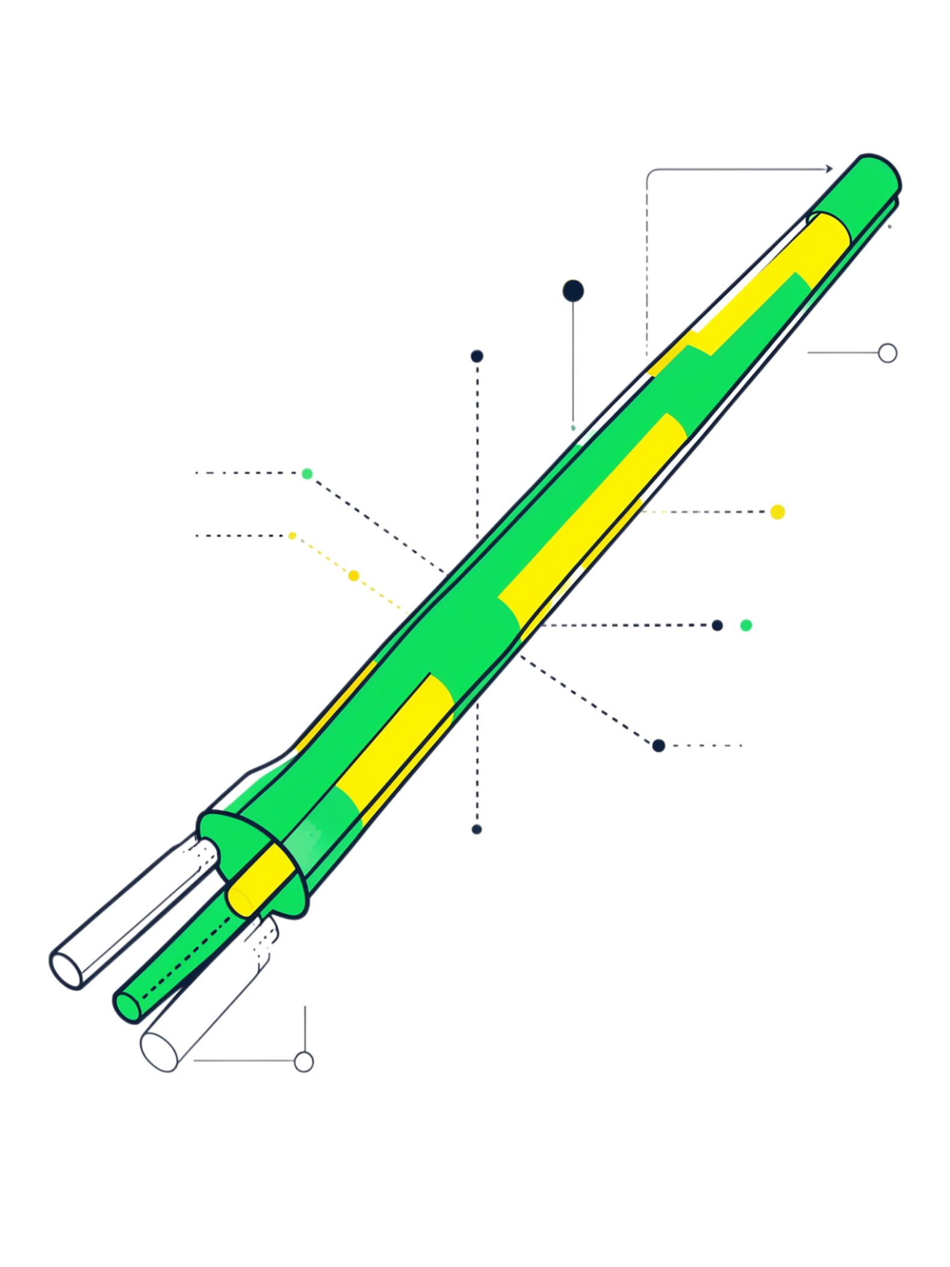



A zöld/sárga szín jelentése
Nemzetközi szabvány
Könnyű felismerni
A PE vezető mindig zöld/sárga csíkos — ez az egész világon egységes azonosítás.
A színjelölés célja, hogy szereléskor vagy ellenőrzéskor azonnal látható legyen a védővezető.
Tilos más célra használni
A zöld/sárga vezető kizárólag PE-ként alkalmazható — más célra való felhasználása szigorúan tilos.

Slide 6

Miért nem ráz meg a mosógép?
A mosógép fém burkolata a PE vezetővel van összekötve. Ez azt jelenti:
1
Meghibásodás esetén
Az áram nem a tested, hanem a PE vezető útján folyik le a földbe.
2
Az ÁVK lekapcsol
Az áramérzékelő azonnal megszakítja az áramkört — mielőtt bármi bajod eshetne.
3
Te biztonságban vagy
A földelés láthatatlanul, de folyamatosan véd minden használat közben.

Slide 7


Gyakorlati szabályok
1
2
3
Soha nem szabad megszakítani
Nem lehet más célra felhasználni
Minden munkában figyelni kell rá
A PE vezető folytonossága elengedhetetlen — bármilyen megszakítás életveszélyes hibát okozhat.
A PE vezető kizárólag védőfunkcióra való — nullavezetőként vagy fázisvezetőként tilos alkalmazni.
A villanyszerelő minden szerelési feladat során köteles ellenőrizni a PE vezető meglétét és csatlakoztatását.
A PE vezető megszakítása vagy elhagyása életveszélyes — és súlyos szabálysértés!

Slide 8
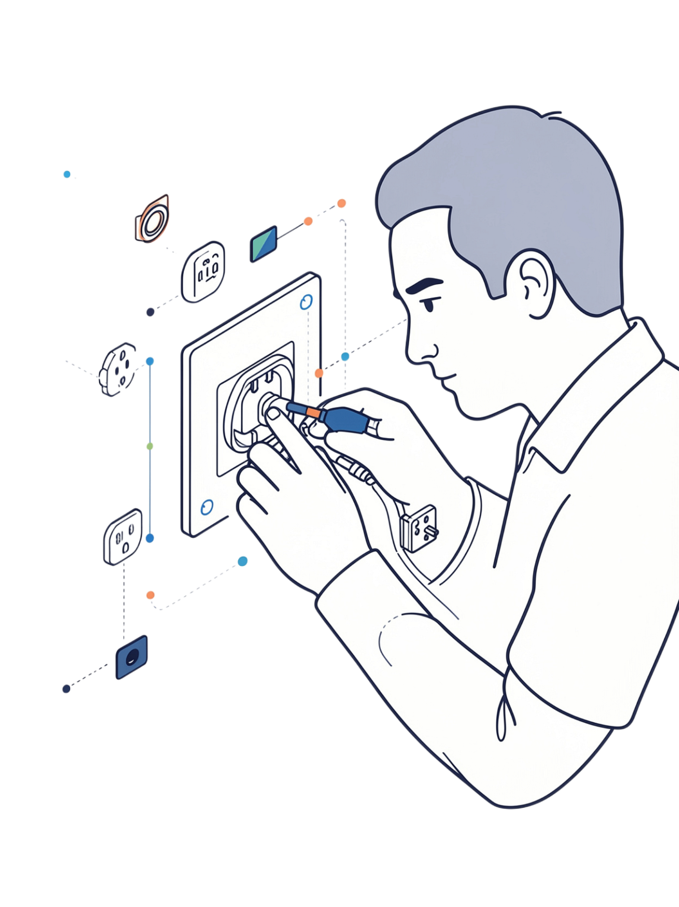
Mit jegyezz fel otthon?
Házi feladat a következő órára: Vizsgáld meg az otthoni elektromos hálózatot!
01
02
Keress 3 földelt dugaljt
Írd fel a csatlakoztatott készülékeket
A földelt aljzatnak három nyílása van — a középső vagy alsó a PE csatlakozója.
Jegyezd meg, hogy milyen eszközök (pl. mosógép, hűtő, számítógép) vannak ezekbe dugva.
03
Figyeld meg a zöld/sárga jelölést
Ha nyitott elosztódobozt látsz (szülői felügyelettel!), keresd meg a zöld/sárga PE vezetéket.

Slide 9
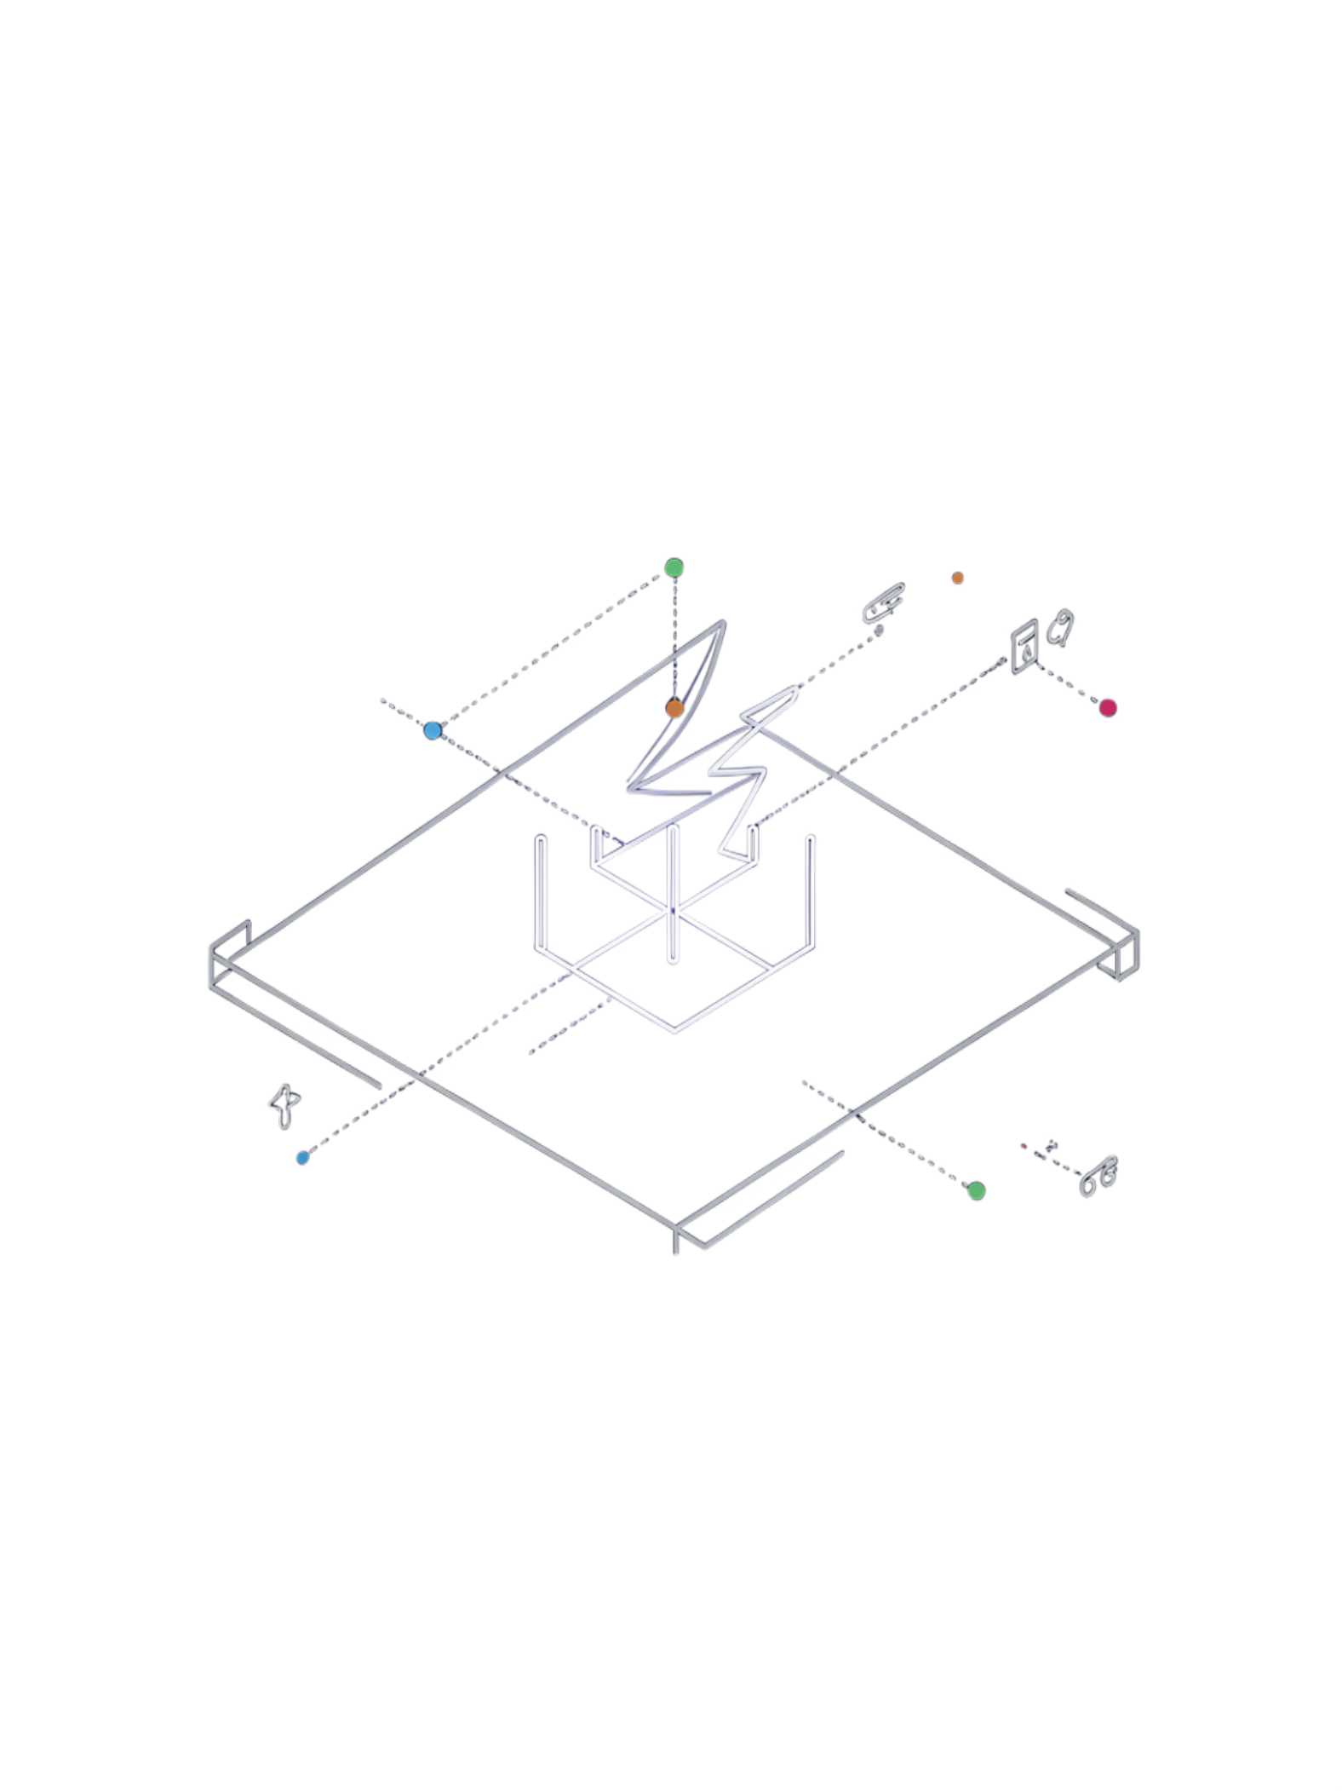
A jó földelés ritkán látható, de mindig dolgozik
A biztonság nem látszik — de nélküle nem élhetnénk biztonságban.
Köszönöm a figyelmet! 🔒⚡

